Slide 1
Kuram vajag matemātiku?
Aleksandrs Vorobjovs
Notes:
+ pastāstīt, kādēļ es sagatavoju šādu nodarbību.

Slide 2
Iespējamās misijas absolvents
Matemātikas un fizikas skolotājs Mārupes vidusskolā
Latvijas universitātes pedagoģijas doktorants

Slide 5
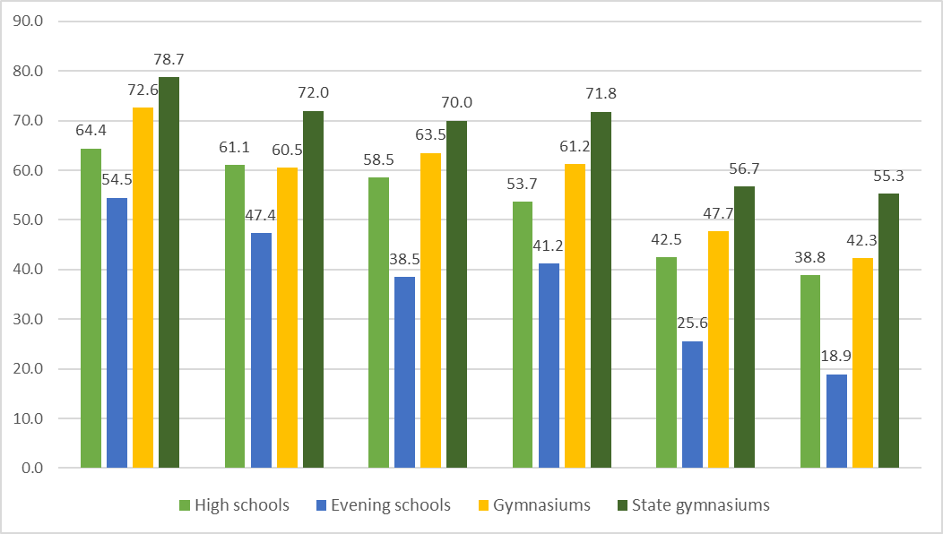
Vai varat atpazīt, kuri stabiņi parāda rezultātu matemātikā?

Slide 6
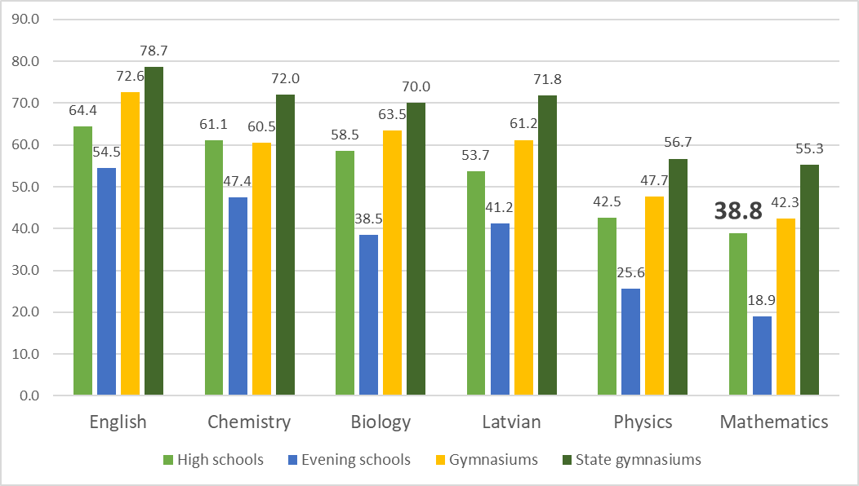

Slide 7
Pašrefleksijas prasmes
Skolēniem ar vājām zināšanām matemātikā – neadekvāti augstas ekspektācijas par rezultātu;
izcilniekiem – otrādi.
Kādēļ tā ir satraucoša ziņa?
Notes:
Šajā uzdevumā piemēru konteksts ir skolēniem svešs. Viņi vēl nezina, kādēļ vēsturiskos tēlus Francijā un Anglijā “numurēja”.

Slide 8
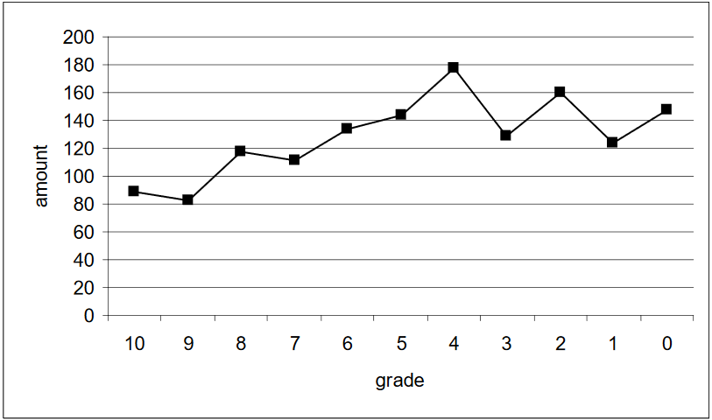

Slide 9
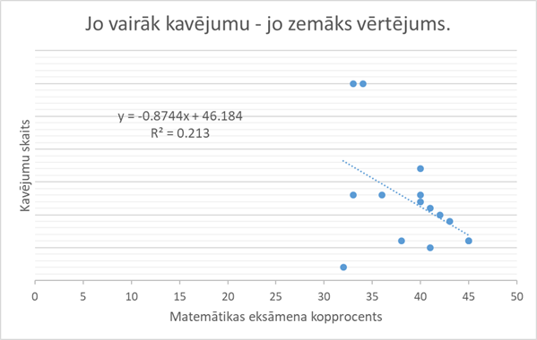

Slide 10
Cik pētījumus ir veicis VISC pēdējo 10 gadu laikā, lai izprastu šo situāciju?

Slide 11
No tiem:
viens ir veltīts mazākumtautību skolām, un matemātika tajā ir tikai pieminēta;
otrs ir pārskats par CE rezultātiem 2011.gadā; citāts no secinājumiem: «Skolēnu vidējie sasniegumi atsevišķos uzdevumos izraisa pārdomas par tajos pārbaudāmo prasmju apguvi mācību procesa laikā»
trešais ir materiāls, kas ir pieteikts kā metodisks, lasītājus informē par to, ka «skolēniem ir dažāda matemātikas mācīšanās pieredze».
Notes:
Students from minority schools showed significantly better results than students who studied in Latvian. For example, in 2009 the difference was, respectively, 46.6 % compared to 34.5 %.

Slide 13
Rebrand
1998
Matemātika
2013
Matemātika
Today
Matemātika

Slide 14
«Nesaprotu, kāpēc tiek dalīti skolotāj: parastie, kas mācās PPMF un īpašie - IM.»

Slide 15
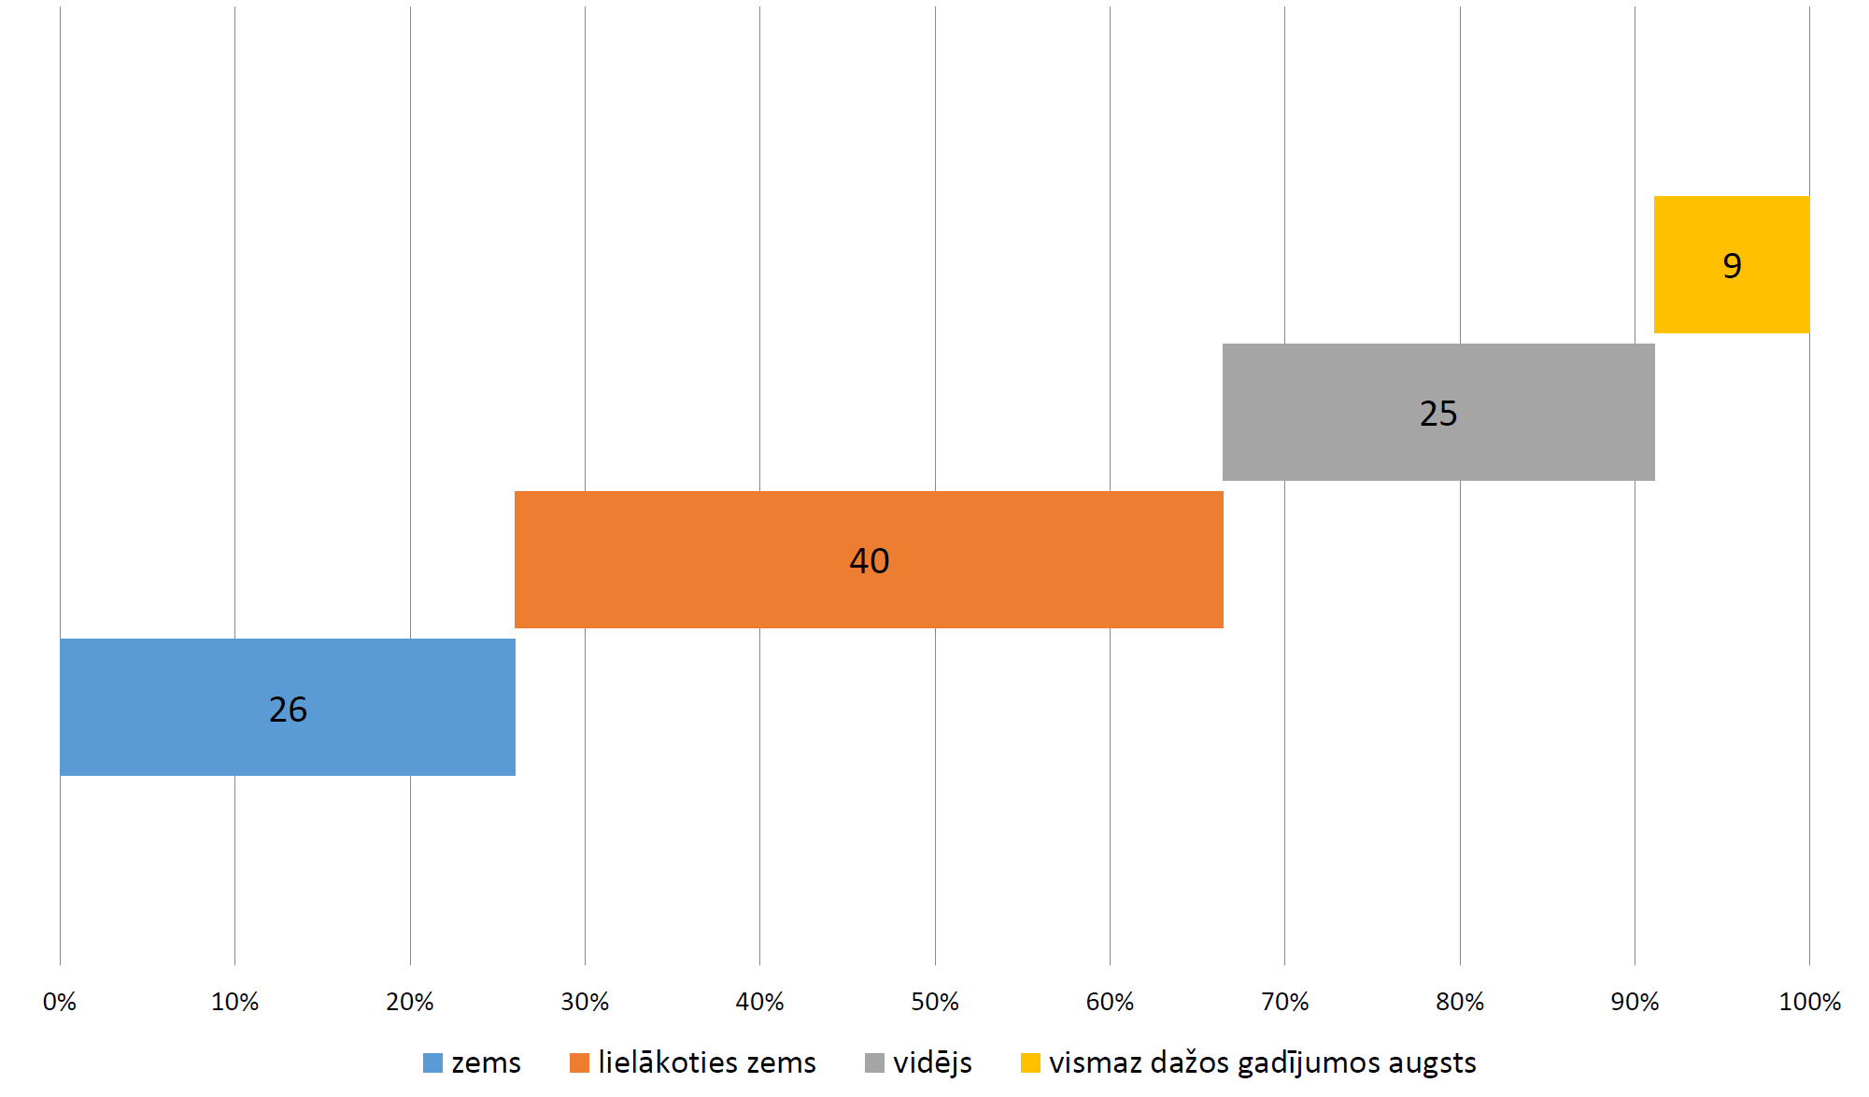
Skolēna izziņas darbības dziļums % no vērotajām stundām
Notes:
2015.gadā, vērojot vairāk nekā 200 eksakto mācību priekšmetu stundas visā Latvijā projekta skolās.

Slide 16
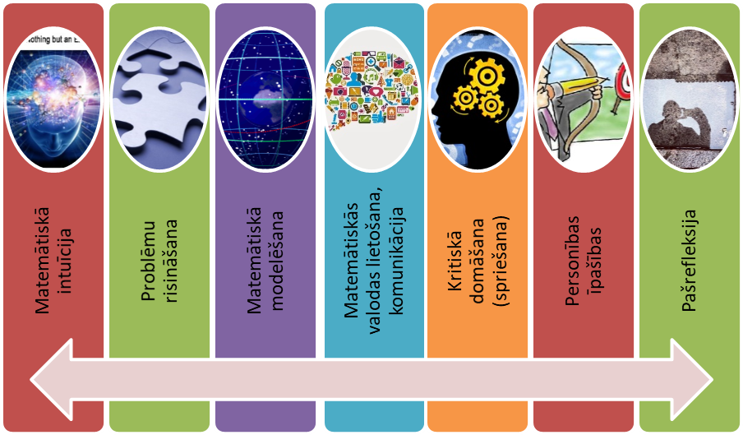

Slide 17
Kādas prasmes visvairāk ietekmē rezultātu matemātikā?
Problēmu risināšanas prasme 0,59
Modelēšana 0,53
Matemātiskā intuīcija 0,38
Pašrefleksija 0,34

Slide 18
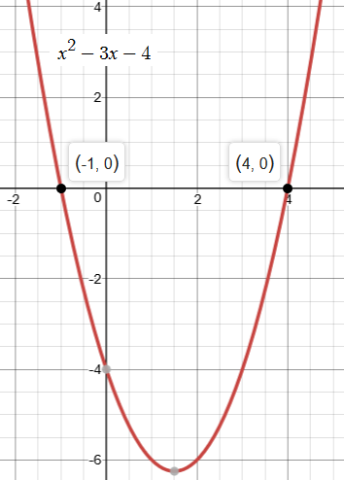
Problēmu risināšanas prasme
Īsti nav problēma, jo tas ir reproduktīvs uzdevums – skolēns atkārto matemātikas stundā daudzkārt lietotu algoritmu.
Notes:
Kādreiz, 20.gadsimta 70.gados par matemātisku problēmu uzskatīja jebkuru matemātikas uzdevumu.
Mūsdienās uztvere ir būtiski mainījusies – problēma ir situācija, kad skolēnam jāpielieto esošās zināšanas jaunā, nestandarta situācijā vai jāsintezē jauna ideja.

Slide 19
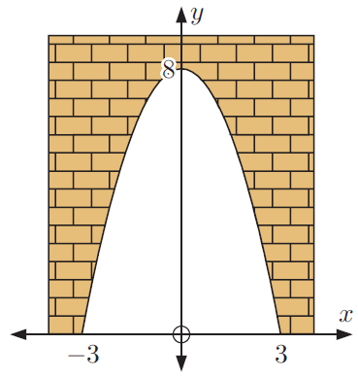
Problēmu risināšanas prasme
Kravas auto vēlas izbraukt cauri paraboliskas formas tonelim. Zīmējumā izmēri doti metros. Kravas auto ir 5 m augsts un 4 m plats. Vai tas var izbraukt cauri tunelim? Atbildi pamato ar aprēķiniem!

Slide 20
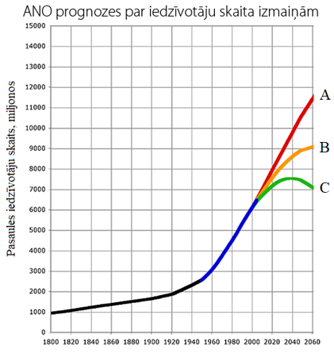
Modelēšana
2018.gada sākumā Pasaules iedzīvotāju skaits bija 7,6 miljardi cilvēku. Pastāv vairākas prognozes par to, kā tuvākajos 40 gados mainīsies iedzīvotāju skaits uz Zemes. Grafikā ir parādītas trīs populārākās no tām. Ar aprēķiniem nosaki katras prognozes:
funkcijas nosaukumu;
funkcijas formulu.

Slide 21
Saturs
Kāds saturs varētu pārliecināt skolēnus, ka viņi vēlas saistīt studijas ar eksakto virzienu?
Aptuveni katram devītajam Latvijas iedzīvotājam ir Instagram profils. Cik Instagram lietotāju ir Latvijā?

Slide 22
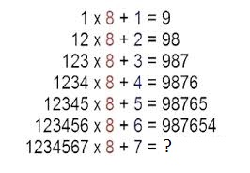
Apskatot šo attēlu, vai Tev rodas zinātkāre pārbaudīt, kāds rezultāts sanāk pēdējā rindiņā?
«Pat negribētos, bet es šo uzdevumu tagad izpildīju.»

Slide 23
Ko Tu secināji no šīm divām skaitliskām nevienādībām?
«Pirmā nevienādība ir pareiza un otrā – aplama.»

Slide 24
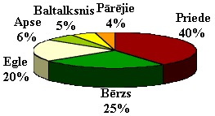
Puse Latvijas teritorijas ir klāta ar mežiem. Diagrammā ir redzams Latvijas mežu sadalījums pa koku sugām. Cik procentus no Latvijas teritorijas klāj skujkoku meži?

Slide 25
Tai pat laikā...
Vai jums ir zināms, kādēļ Francijā kādreiz numurēja cilvēkus?
No aprobācijas materiāla matemātikā 5.klasei: «Pārveido dotos skaitļus! Romiešu ciparus lieto, lai apzīmētu valdniekus, piemēram Francijas karalis Luijs XVI (……………..), Anglijas karaliene Elizabete II (………….).»
Notes:
Šajā uzdevumā piemēru konteksts ir skolēniem svešs. Viņi vēl nezina, kādēļ vēsturiskos tēlus Francijā un Anglijā “numurēja”.

Slide 26
Savlaicīgums
Kurā brīdī Latvijā skolēni izlemj savu izglītības trajektoriju vai ideālā gadījumā – izdara karjeras/ nozares izvēli?

Slide 27
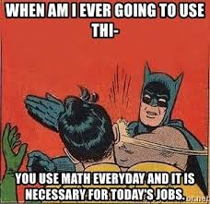
Kā darbadevēji interpretē matemātiku?

Slide 28
Kopsavilkums
Statistiski nozīmīgi labāki panākumi matemātikā ir skolēniem, kuri:
labi mācās dabaszinātņu priekšmetus (fiziku, bioloģiju) un latviešu valodu;
ir ar labām modelēšanas un problēmu risināšanas prasmēm;
lūdz palīdzību, ja kaut ko nesaprot;
iedziļinās jautājuma būtībā, nevis tikai salīdzina atbildi;
pilda mājasdarbus un risina iepriekšējo gadus eksāmenus;
apmeklē konsultācijas;
nekavē skolu (ja vien tā nav došanās uz olimpiādi);
ir ar lielām ekspektācijām;
fokusējas uz vienu darbu un mācās klusumā.

Slide 29
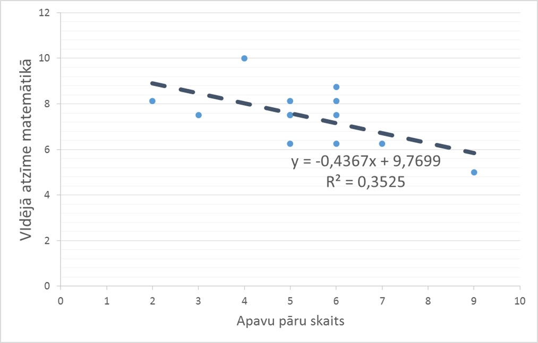
r = –0,6

